Slide 1
Чямпин Евгений Павлович
Место работы: ГАПОУ РС (Я) «ЯПТ имени Т.Г. Десяткина»
Стаж педагогической деятельности: 6 лет
Дисциплина: «Информатика», «Основы 3-D моделирования», «Изготовление прототипов ювелирных изделий»
Заявленная квалификационная категория: первая

Slide 2
Результаты повышения квалификации по профилю педагогической деятельности
1. Освоил профильные курсы повышения квалификации 144 ч. и более.
1.2 Союз «Молодые профессионалы (Ворлдскиллс Россия)» «Эксперт чемпионата Ворлдскиллс Россия (очная форма с применением дистанционных образовательных технологий)»,г.Москва, 12.02-13.02.2019 г., 25,5 ч. Удостоверение №770400231420, рег.№239 выдан 13.03.2019г.
1.3. ООО «Центр инновационного образования и воспитания», профессиональная переподготовка «Преподавание информатики в образовательных организациях» г. Саратов, 30.04-15.06.2019г., 896 ч. Диплом ПП №0095351 рег.№95351.

Slide 3
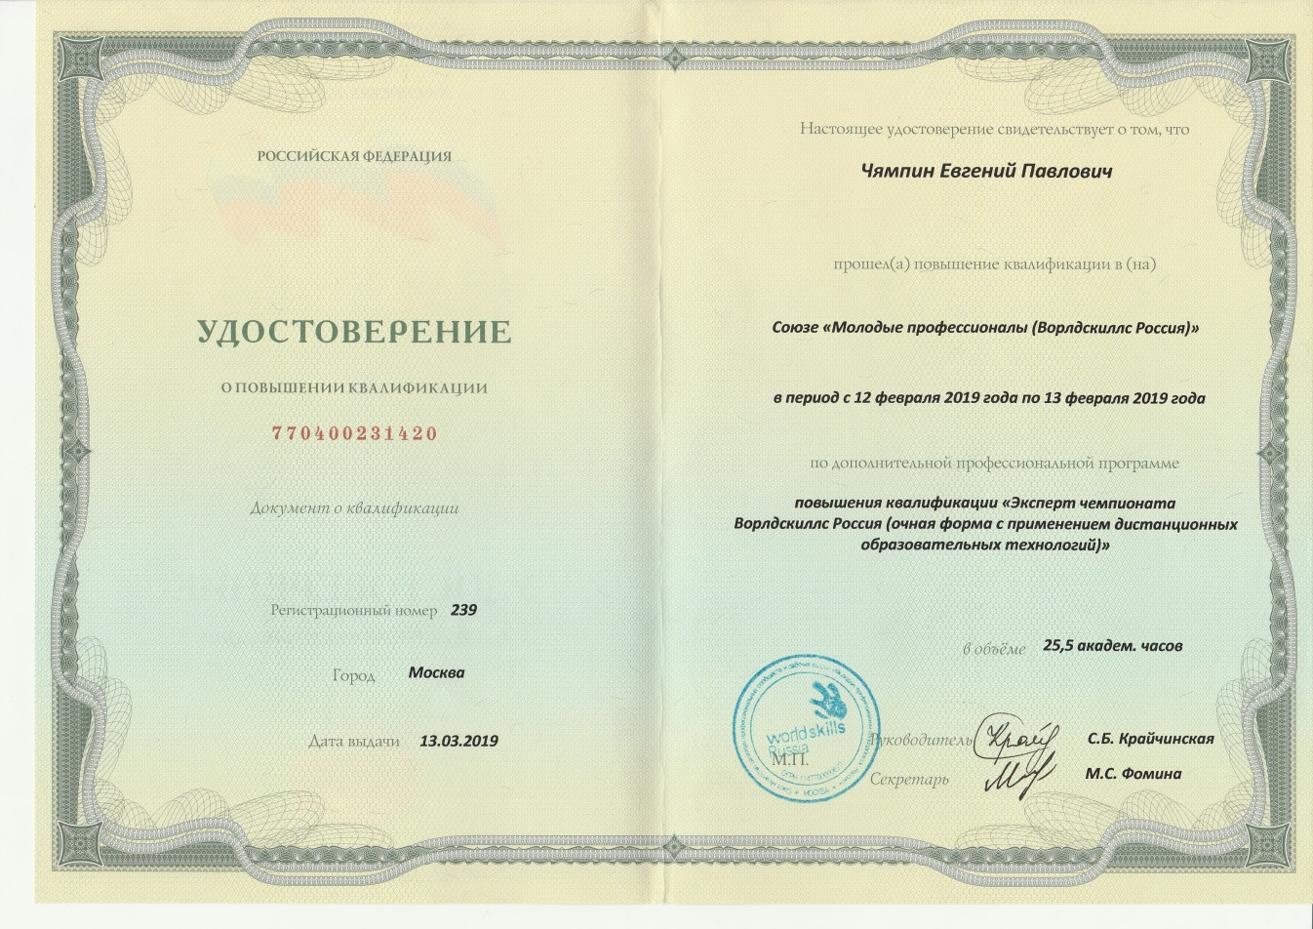
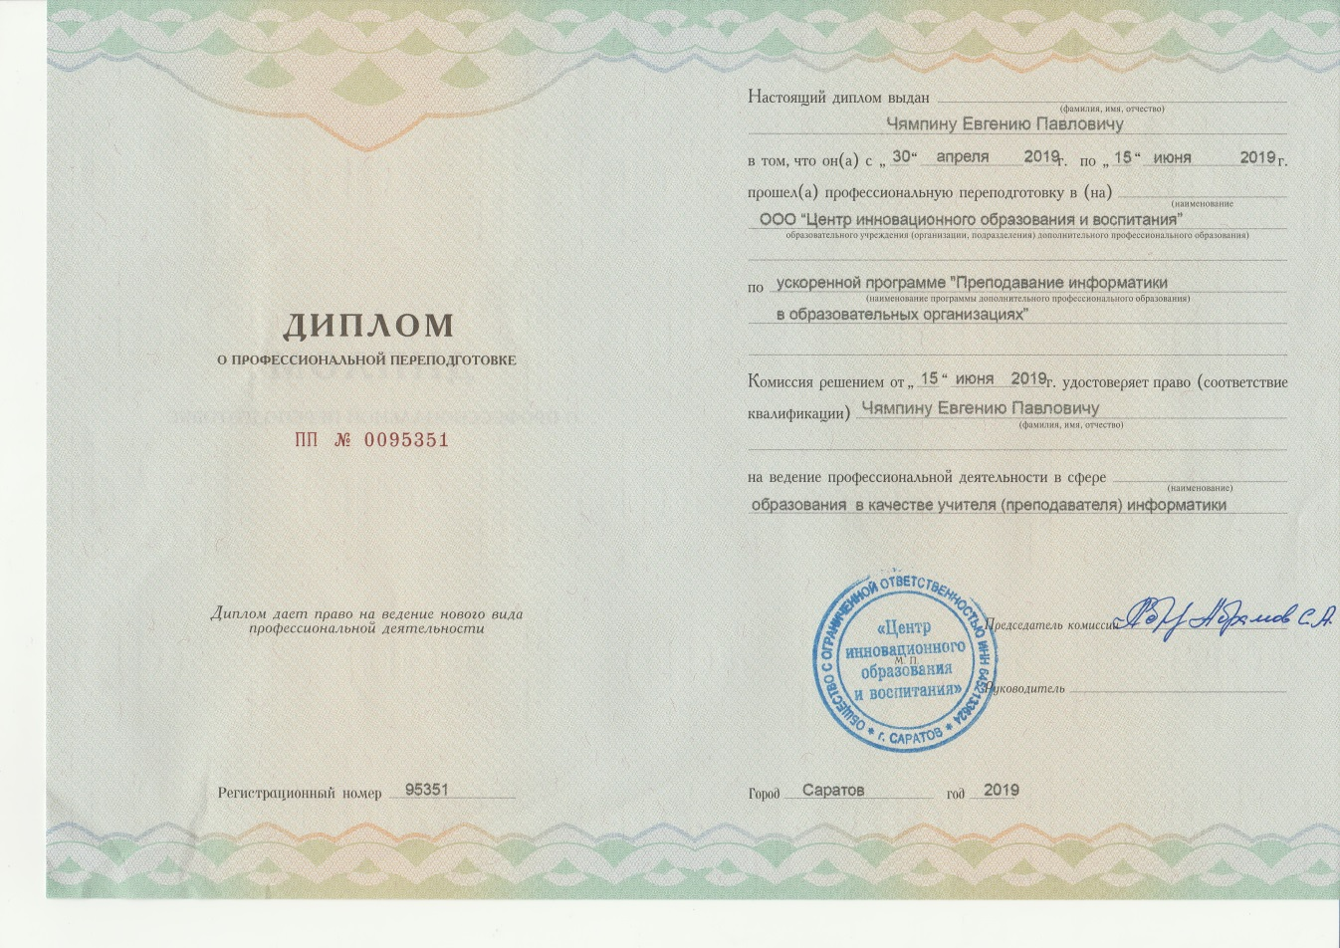

Slide 4
Результаты учебной деятельности по итогам мониторинга ПОО (профессиональный цикл)
Общепрофессиональные дисциплины: «Основы 3-D моделирования», «Изготовление прототипов ювелирных изделий»
Первая квалификационная категория
2.1. Качество знаний обучающихся по программам подготовки специалистов среднего звена (ПССЗ) составляет выше 40%; по программам подготовки квалифицированных рабочих (ПКР) – выше 30%.;
2.2. Качество знаний обучающихся по программам ПССЗ составляет выше 50%; по программам ПКР – выше 40%;
2.3. Качество знаний обучающихся по программам ПССЗ составляет выше 60%; по программам ПКР – выше 50%.
2016-2017 уч. год успеваемость 98%, качество 58%
2017-2018 уч год успеваемость 100%, качество 66,33%
2018-2019 уч год успеваемость 100% качество 68 %
2019-2020 уч год успеваемость 100 %, качество 70%
итого: успеваемость 99,5% качество 65,6%

Slide 5
Результаты учебной деятельности по итогам мониторинга ПОО (общеобразовательный цикл)
Общеобразовательные предметы «Информатика»
Первая квалификационная категория
2.3.3. Качество знаний обучающихся по программам ПССЗ составляет выше 50%; по программам ПКР – выше 40%.
2016-2017 уч. год успеваемость 100%, качество 68%
2017-2018 уч год успеваемость 100%, качество 78%
2018-2019 уч год успеваемость 100% качество 86%
2019-2020 уч год успеваемость 100%, качество 88%
итого: успеваемость 100% качество 80%

Slide 6
Результаты учебной деятельности по итогам мониторинга ПОО (профессиональный цикл)
Учебная дисциплина «Основы 3D моделирования ювелирных изделий»
Первая квалификационная категория
3.3. По итогам мониторинга (государственная итоговая аттестация / квалификационный экзамен (по профессиональному модулю) / иная итоговая форма контроля (аттестации) по дисциплине) положительных результатов в освоении образовательных программ достигли 60 % обучающихся.
2016-2017 уч. год успеваемость 100%, качество 68%
2017-2018 уч год успеваемость 100%, качество 54%
2018-2019 уч год успеваемость 100% качество 61%
2019-2020 уч год успеваемость 100%, качество 68%
итого: успеваемость 100% качество 62%

Slide 7
Результаты освоения обучающимися образовательных программ по итогам мониторинга системы образования (общеобразовательный цикл)
Общеобразовательные предметы
Первая квалификационная категория
3.3.3. По итогам мониторинга (государственная итоговая аттестация / квалификационный экзамен (по профессиональному модулю) / иная итоговая форма контроля (аттестации) по дисциплине) положительных результатов в освоении образовательных программ достигли 50 % обучающихся.
2016-2017 уч. год успеваемость 100%, качество 68%
2017-2018 уч год успеваемость 100%, качество 78%
2018-2019 уч год успеваемость 100% качество 86%
2019-2020 уч год успеваемость 100%, качество 88%
итого: успеваемость 100% качество 80%

Slide 8
Результаты участия обучающихся в выставках, конкурсах, олимпиадах, конференциях, соревнованиях (по преподаваемым профессиональным модулям, междисциплинарным курсам, дисциплинам)
Обучающиеся становятся призерами/победителями республиканских, всероссийских/международных мероприятий.
2018г.
VI Открытый региональный чемпионат "Молодые профессионалы" WSR РС(Я) по компетенции «Изготовление прототипов» I место заняла студентка группы Ю-33 –Нератова Лариса, II место занял студент группы Ю-33 –Москвитин Прокопий, III место заняла студентка группы Ю-33 - Григорьева Алина;
2019г.
VII Открытый Региональный чемпионат "Молодые профессионалы" (WorldSkillsRussia) Республики Саха (Якутия) , I место занял студент группы ЭМ-26–Сучков Максим, II место заняла студентка группы Ю-34–Туприна Екатерина, III место заняла студентка группы Ю-34– Сухардинова Альбина.
2019г.
VIII Открытый Региональный чемпионат "Молодые профессионалы" (WorldSkillsRussia),25.11.2019 - 06.12.2019, I место заняла студентка группы Ю-34–Сухардинова Альбина, II место заняла студентка группы Ю-34–Туприна Екатерина.

Slide 9
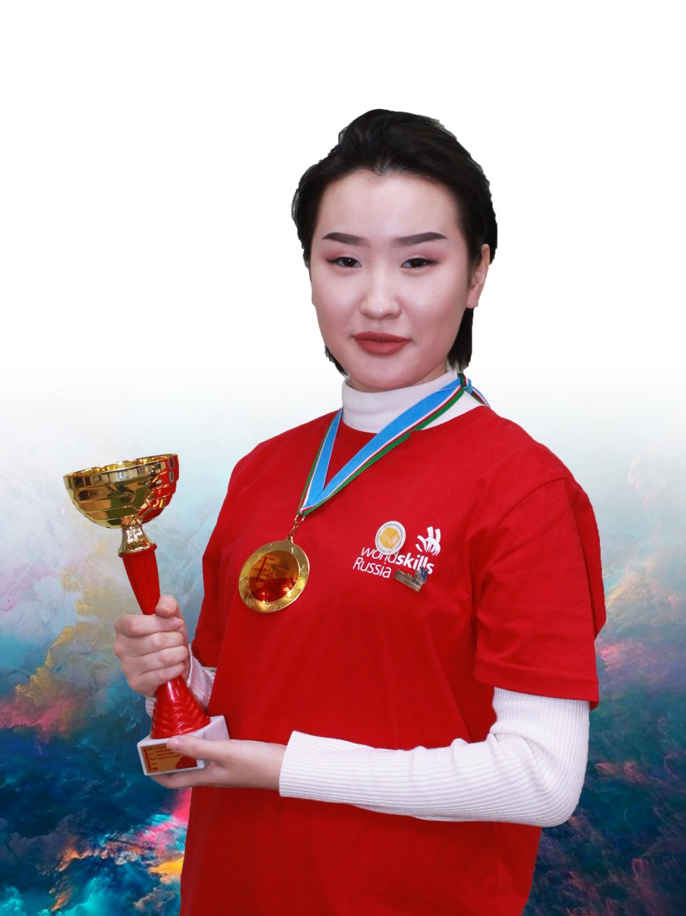

Slide 10
Эффективность работы по программно-методическому сопровождению образовательного процесса
Преподаватель разработал (составил) в соответствии с требованиями учебно-методический комплекс и методические рекомендации, отражающие использование им новых образовательных (производственных) технологий:
Преподаватель ведет системную работу по разработке учебно-методического комплекса дисциплины (УМКД) в соответствии с требованиями:
диагностический блок (контрольно-оценочные средства, контрольно-измерительные материалы, экзаменационные задания, фонд оценочных средств, оценочные ведомости),
нормативный блок (рабочие программы дисциплины по профессиям токарь-универсал, ювелир, электромонтажник ЭСиЭ, монтажник СТиВ систем, электромонтер по ремонту электросетей, электромонтер по ТО ЭиС; календарно-тематические планы,
методический блок (методические рекомендации к выполнению СРС, практических заданий, лабораторных работ);
практическая часть (поурочные планы, мультимедийные презентации, планы практических, лабораторных занятий )
теоретическая часть (лекции, видеоуроки, электронные учебники).

Slide 11
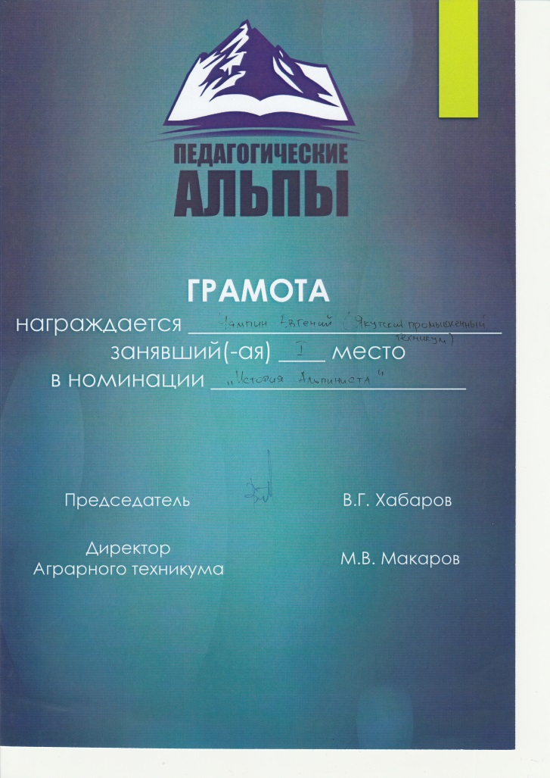
Обобщение и распространение в педагогических коллективах опыта практических результатов своей профессиональной деятельности
В межаттестационный период представил опыт собственной педагогической деятельности на республиканском уровне, имеет авторские публикации:
Преподаватель разработал методические материалы с применением новых образовательных технологий:
• Преподаватель разработал методические материалы и провел мастер-класс с использованием 3D принтера на тему «Трехмерная визуализация эскизов ювелирных изделий” в Республиканской научно-методической конференции “Педагогические Альпы,
• В конкурсе лучших видеороликов Республиканской научно-методической конференции “Педагогические Альпы”, конкурсный видеоролик о деятельности молодого преподавателя; диплом победителя ;
• На основе ИКТ и проектно-иссследовательской технологии составлены мультимедийные презентации уроков по учебной дисциплине «Основы 3D моделирования ювелирных изделий».

Slide 12
Результаты участия и продуктивность методической деятельности преподавателя
Участвует в экспертных комиссиях, предметных комиссиях, в составе жюри конкурсов, в работе творческих групп, руководит ПЦК, методическим объединением; принимает участие в организации и проведении мероприятий на муниципальном уровне;
VI Открытый Региональный чемпионат "Молодые профессионалы" (WorldSkillsRussia) Республики Саха (Якутия) 16.02.2018 - 03.03.2018 Главный эксперт
Открытый Региональный чемпионат "Молодые профессионалы" (WorldSkillsRussia) Хабаровский край 01.04.2018 - 25.05.2018 Эксперт
VII Открытый Региональный чемпионат "Молодые профессионалы" (WorldSkillsRussia) Республики Саха (Якутия) - 2019 18.02.2019 - 24.02.2019 Главный эксперт
Открытый Региональный чемпионат "Молодые профессионалы" (WorldSkillsRussia)Республика Саха (Якутия) 15.03.2019 - 30.04.2019 Эксперт
VIII Открытый Региональный чемпионат "Молодые профессионалы" (WorldSkillsRussia) Республики Саха (Якутия) 25.11.2019 - 06.12.2019 Главный эксперт
VIII Открытый Региональный чемпионат "Молодые профессионалы" (WorldSkillsRussia) Республики Саха (Якутия) 25.11.2019 - 06.12.2019 Главный эксперт
V Всероссийская олимпиада по 3d технологиям региональный этап 2020г.эксперт.

Slide 13
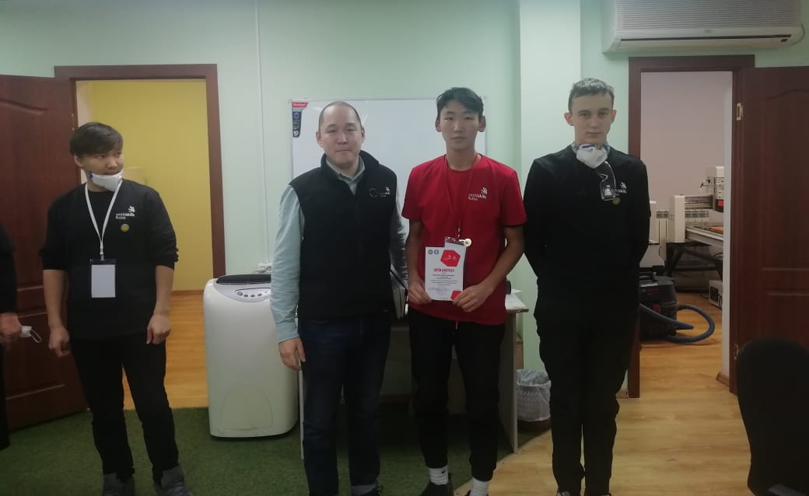
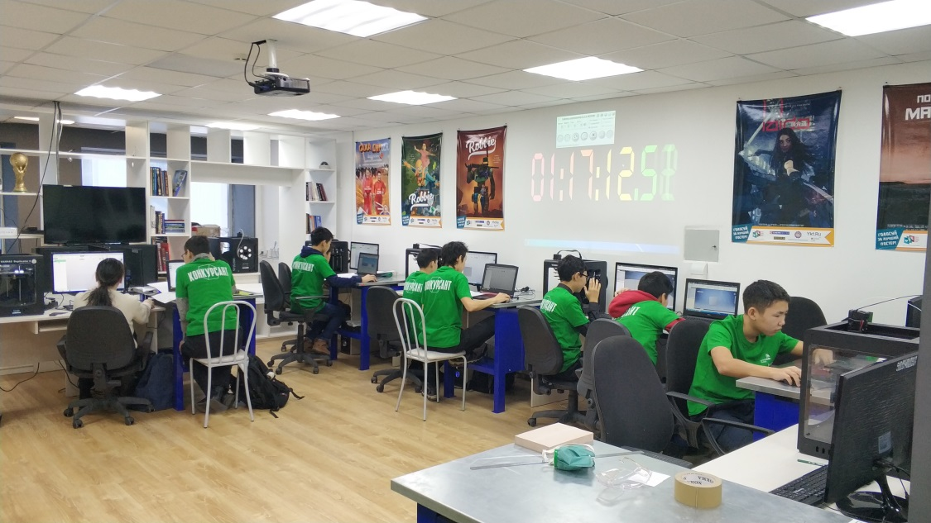

Slide 14
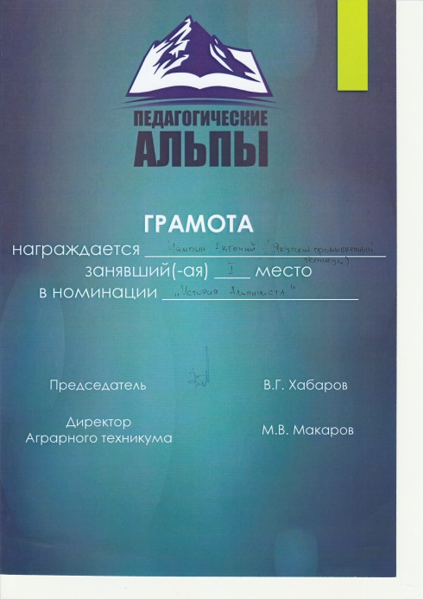
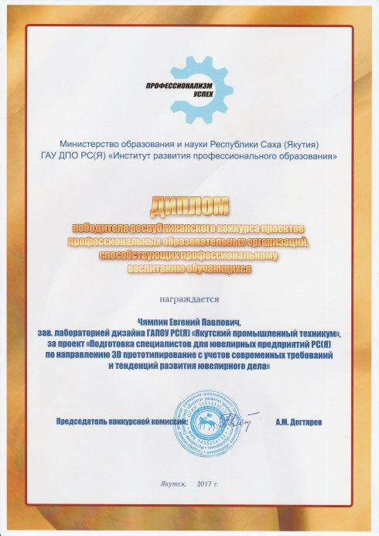
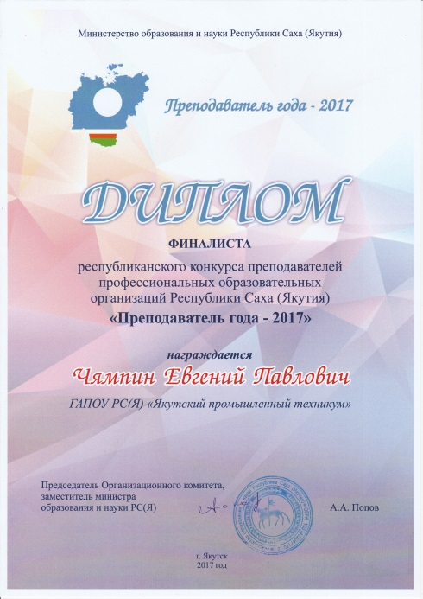
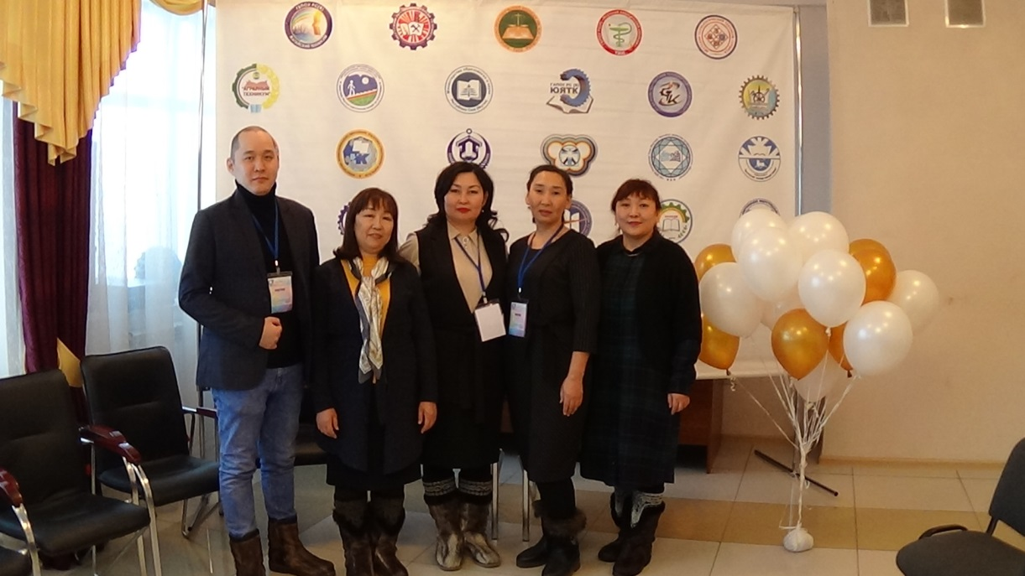
Результаты участия в конкурсах (выставках) профессионального мастерства
Принимает участие в конкурсах профессионального мастерства на муниципальном, республиканском уровнях;
29.06-01.07.2017г. Республиканская научно-методическая конференция “Педагогические Альпы”, конкурс видеопрезентаций, диплом победителя;
Август 2017 г. Республиканский конкурс инновационных проектов образовательных организаций СПО,диплом победителя.
04-08 декабря2017 г. Республиканский конкурс педагогического мастерства "Преподаватель года-2017"

Slide 15
Поощрения за профессиональную деятельность
Имеет поощрения или награды республиканского, всероссийского уровня.
• Благодарственное письмо министерства промышленности и геологии РС (Я), май 2017 г.
• Благодарственное письмо профсоюза «Профзолото», ноябрь 2016 г.
• Благодарственное письмо профсоюза «Профзолото», февраль 2017 г.
• Благодарность за организацию и проведение VI Открытого регионального чемпионата «Молодые профессионалы» (Ворлдскиллс Россия) Республика Саха (Якутия) - 2018
• Грамота победителя республиканской научно-методической конференции "Педагогические Альпы", 2017 г.
• Диплом победителя республиканского конкурса проектов профессиональных образовательных организаций, способствующих профессиональному воспитанию обучающихся, 2017 г.
• Диплом финалиста республиканского конкурса преподавателей профессиональных образовательных организаций РС (Я) «Преподаватель года - 2017», 2017 г.

Slide 16
